Slide 1
Java kick start course 05 - Step by Step
Lance Chen (chen.lance@gmail.com)

Slide 2
Agenda
從頭做一個 Maven Multi-module Project
從頭裝一個 Tomcat
從頭裝一個 H2 Database
從頭裝一個 Database Connection
我的第一個 Table
我的第一個 Repository
我的第一個 Page MVC
我的第一個 RESTful API
我的第一支應用程式
這東西一直在變化，這邊只是教動作，並沒有教內功。
只會動作，可以保你三個月有效，了解才能持續發揮。
碰到問題先解決，解決之後記得要追出原因，這樣才是你的功夫

Slide 3
Maven 專案製作
Create Parent
Create Utility module
Create Core module
Create Web module
Fix life cycle mapping issue
Test Build
Share project

Slide 4
Standard Multi-Module Maven
Module | Purpose | 必要性
Starter-parent | 作為所有模組的容器 | Most
Starter-util | Utility 模組 | Optional
Starter-core | Core Module: Domain model, business service. | Most
Starter-web | Web module: Web page, javascript, web-mvc, RESTful service.. | Most. Generate WEB WAR file.
Starter-ear | 如果必須使用 EAR 封裝，這是用來包 EAR 檔用的 | Optional. For EAR purpose.

Slide 5
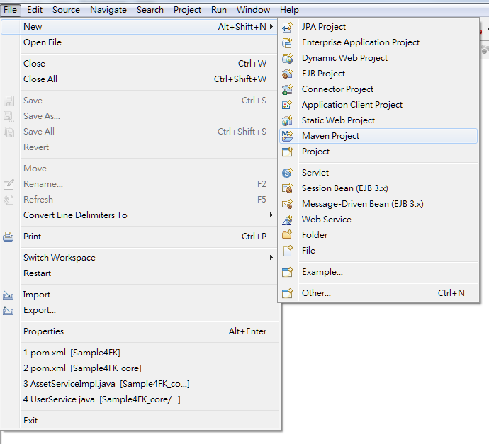
Create Prarent
File → New → Maven project

Slide 6
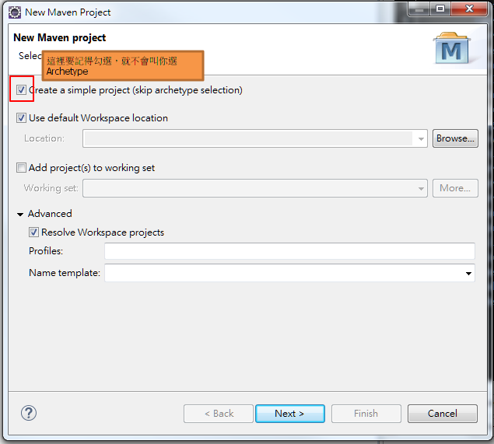
Create Parent (2)
Use Simple Project (No archetype selection)

Slide 7
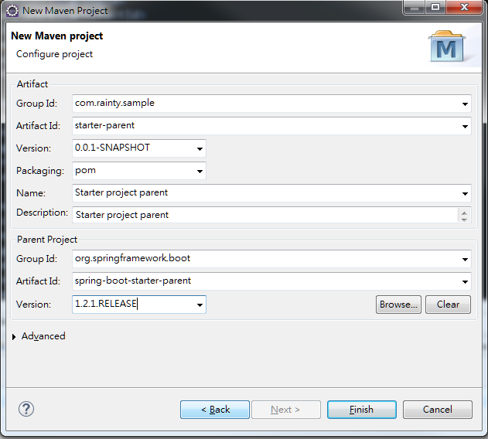
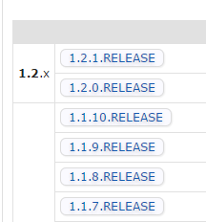
Create Parent (3)
Input
Group Id.
Artifact Id
Version
Packaging: Use pom
Parent Project
Group Id
Artifact Id
Version
To Check with latest Spring boot use maven repository

Slide 8
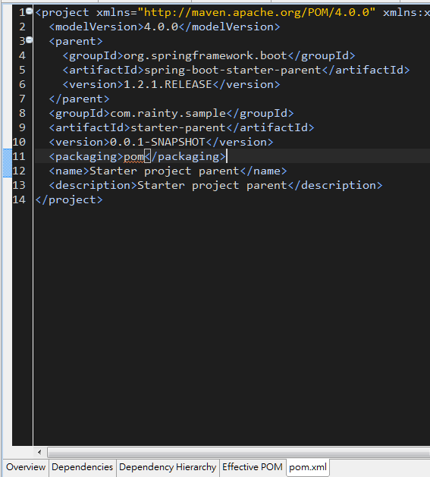
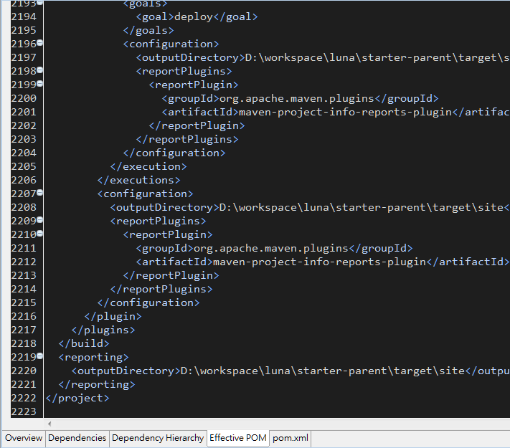
Parent POM and Effective POM
你以為你做了 14 行程式碼
其實你搞了 2222 行
POM
Effective POM

Slide 9
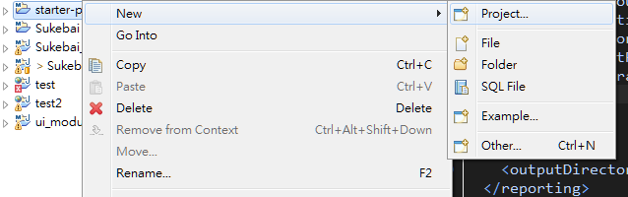
Create Utility Module (1)
在 starter-parent 上面按右鍵. New → Project → Maven module

Slide 10
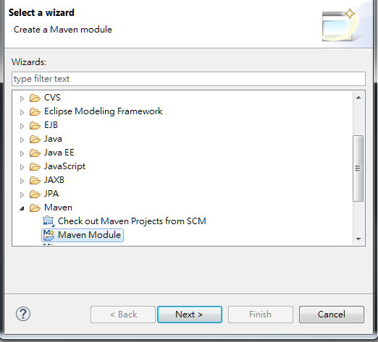
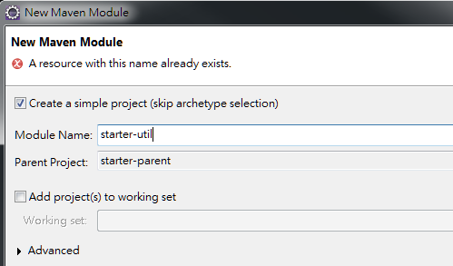
Create Utility Module (2)
選 Maven Module → Next
Input Module Name

Slide 11
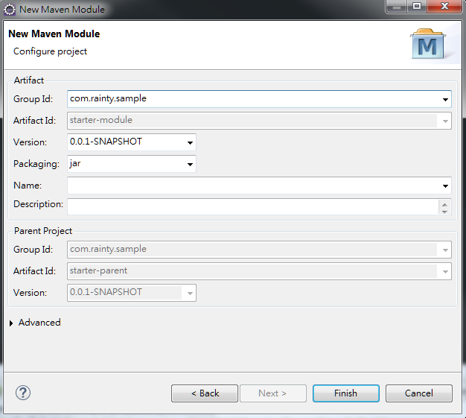
Create Utility Module(3)
Input
Group Id : Do not change
Version: Align with parent
Packaging: Jar
Name:
Description:
Click Finish

Slide 12
Create Core Module
Follow steps of utility module to create it first.
DB Connection and JPA will teach later

Slide 13
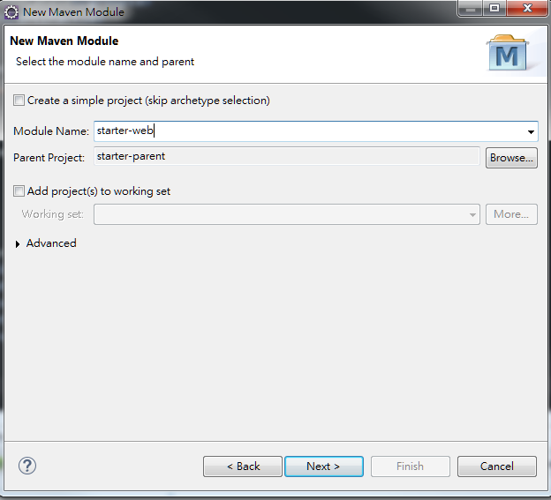
Create Web Module (1)
Uncheck simple project. Web module will use archetype.
Key in module name

Slide 14
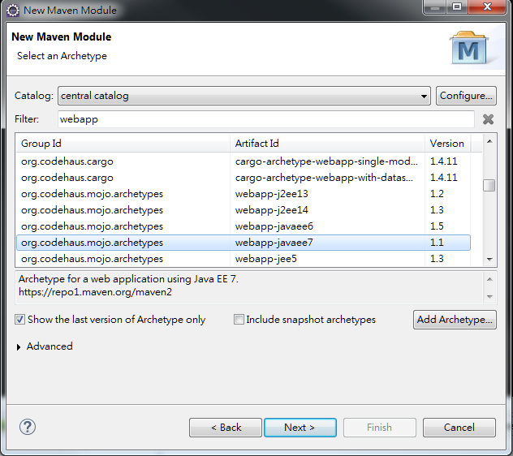
Create Web Module (2)
使用 Archetype.
Catalog configure (reference to backup)
搜尋過濾使用 : webapp
Group Id org.codehaus.archetypes
Artifact Id webapp-javaee7
使用不同 AP Server，需要參考 AP Server 相容性
Click Next

Slide 15
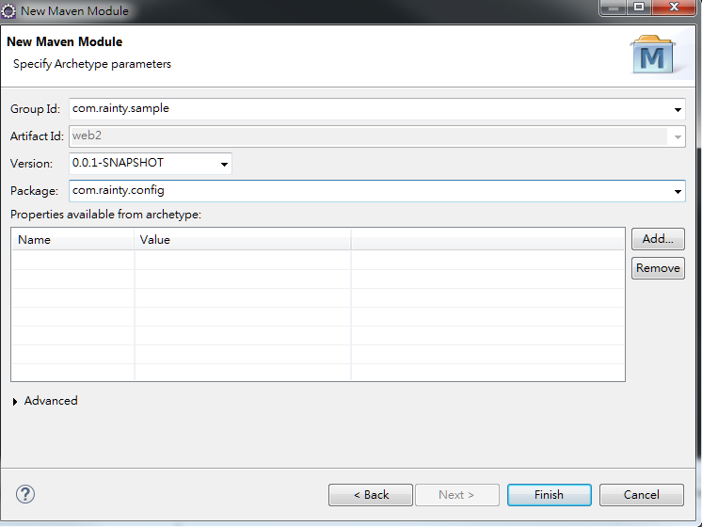
Create Web Module (3)
Input
Group Id: Don’t change
Version: Align with parent
Package: default java package.

Slide 16
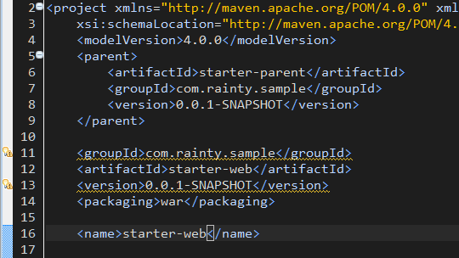
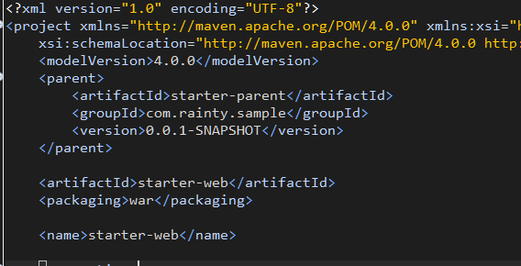
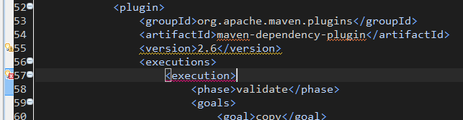
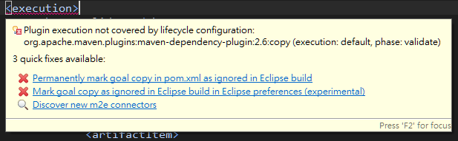
Fix Web Module POM file
Duplicate <groupId> and <version> Delete <groupId> and <version>
Life Cycle mapping
Copy 沒有被放在 life cycle mapping
選這個，另外兩個不會動

Slide 17
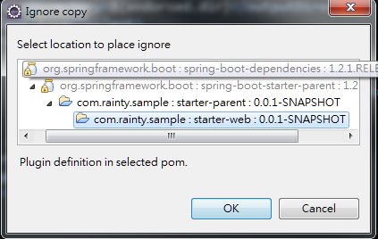
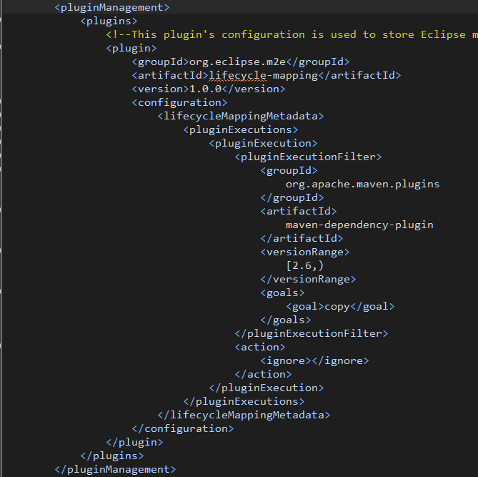
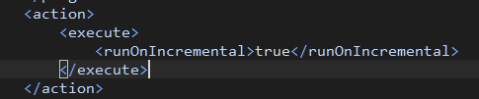
Fix Web Module POM file
Fix Life Cycle Mapping (continue)
Select where to put the ignore xml section and click OK. (放在小孩，不要放在爸爸)
1
2
3
<execute>
<runOnIncremental>true</runOnIncremental>
</execute>

Slide 18
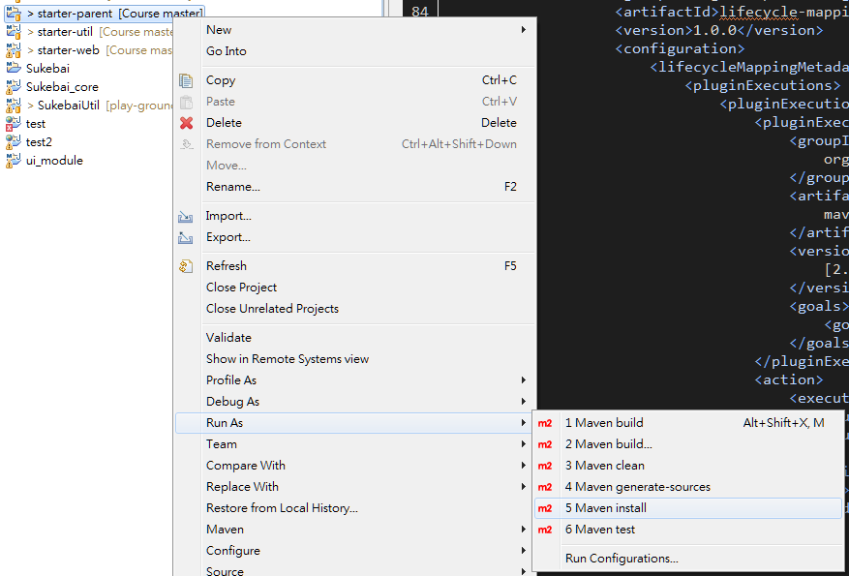
Build By Maven - IDE
In eclipse IDE:
Starter-parent → Run As → Maven install

Slide 19
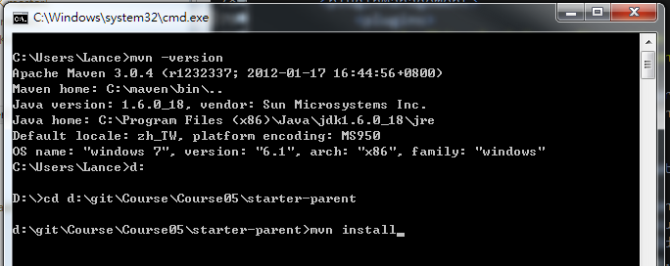
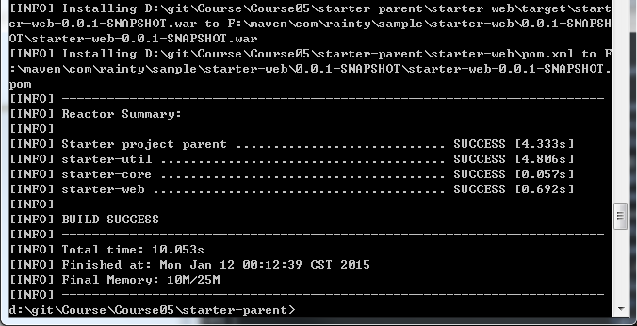
Build With Maven – command line
除了使用 Eclipse IDE ，也必須要熟悉命令列的使用方式
下載 Maven ，解壓後設定 Path 變數. 然後可以使用底下的方式做安裝驗證
將工作目錄移轉到 starter-parent 目錄之下
Mvn install
Mvn 指令只對特定 POM 檔有作用

Slide 20
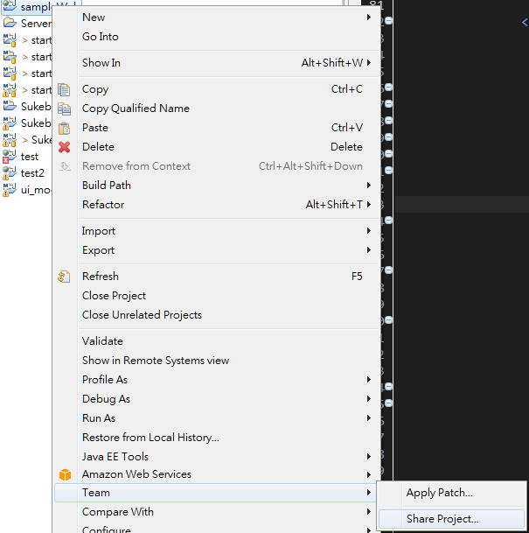
Share Project To Version Control
You can use github or google code in your home to work with friends.
Follow the steps of your version control system.
Git:
Support by default eclipse WTP.
Recommend download github client for better github experience.
For home git server. Download Totorise git instead.
SVN:
Support by default eclipse WTP
Download SVN 小烏龜 (Totorise SVN) to use in windows shell.
IBM RTC
Install RTC package to eclipse

Slide 21
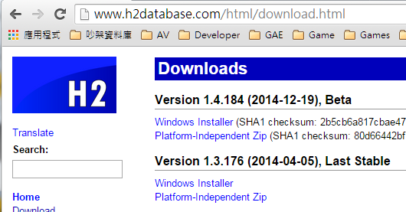
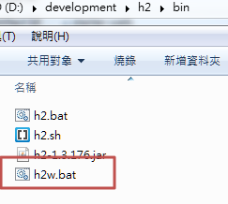

Use Of H2 Database
H2 Database 是一個輕量的 java database，很適合拿來作為教學使用，或者是拿來當測試環境使用。
可以下載安裝檔或是 zip 檔回來用。
安裝檔會有捷徑可以用，其他沒差。
Command Line 會把 console output 印出來。
執行之後到下一頁
安裝執行範例
解壓縮執行範例

Slide 22
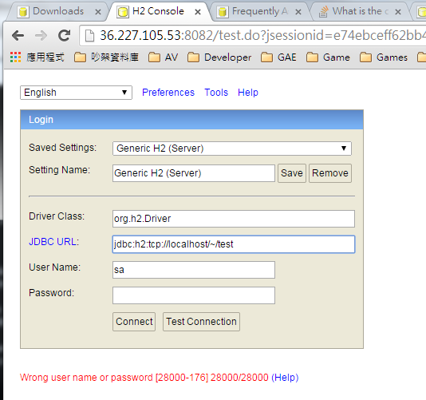
H2 Database console 進入
執行後會啟動 Browser 開啟 H2 Console 程式
要記住 JDBC URL 和 Driver Class name ，這個稍後會用到
預設帳號是 sa 無密碼，進去之後要做修改
Document Url:
http://www.h2database.com/html/quickstart.html

Slide 23
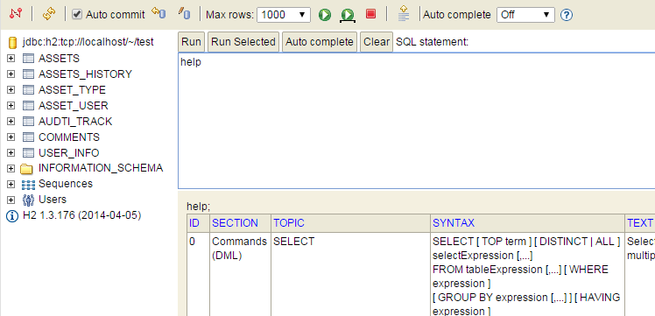
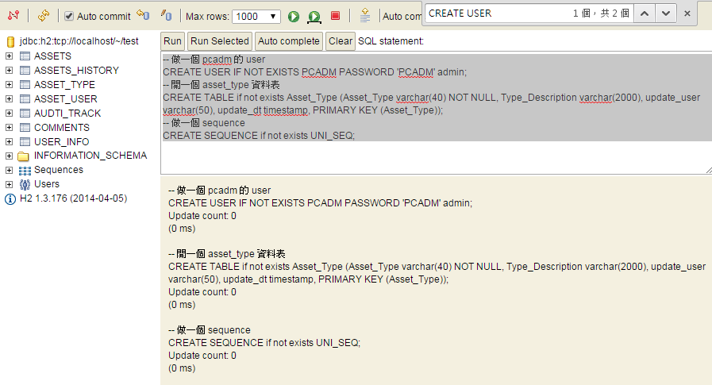
初始啟動 H2 Database
會下 HELP 就可以了，這個 Console 可以拿來執行 SQL Command
-- 做一個 pcadm 的 user
CREATE USER IF NOT EXISTS PCADM PASSWORD 'PCADM' admin;
-- 開一個 asset_type 資料表
CREATE TABLE if not exists Asset_Type (Asset_Type varchar(40) NOT NULL, Type_Description varchar(2000), update_user varchar(50), update_dt timestamp, PRIMARY KEY (Asset_Type));
-- 做一個 sequence
CREATE SEQUENCE if not exists UNI_SEQ;

Slide 24

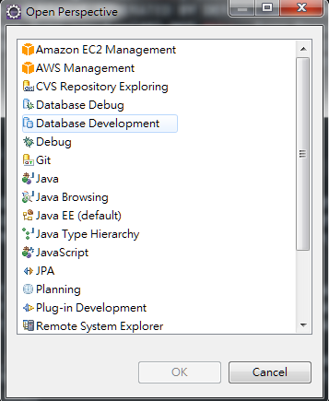
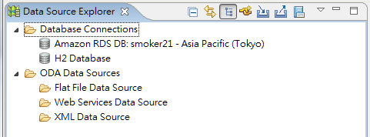
Create Data Link in Eclipse (1)
1
1
2
進入 Eclipse，開啟 Database Development Perspective (中文翻譯：視角)
截圖上面有兩個已經建好的連線，請無視

Slide 25

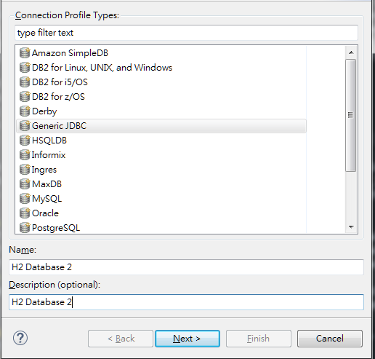
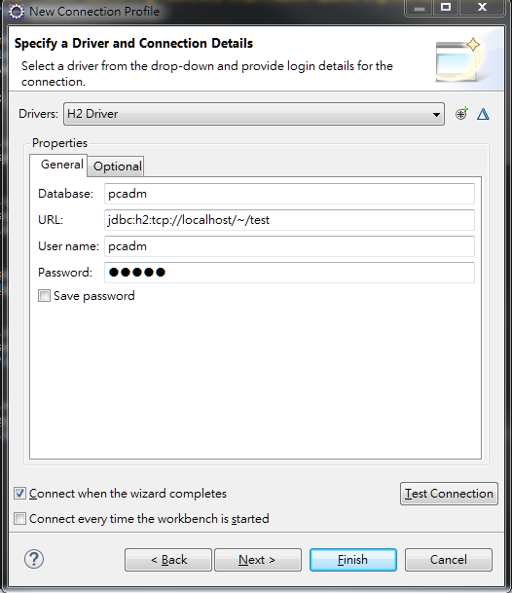
Create Data Link in Eclipse (2)
3
Database Connection → 右鍵 → New
Generic JDBC (這個最通用), 底下輸入名字
輸入 jdbc url, username, password
4
5

Slide 26
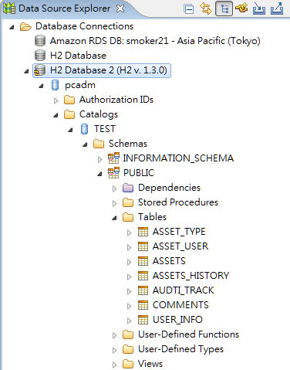
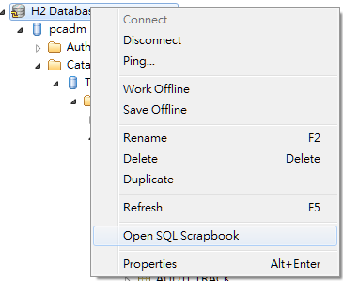
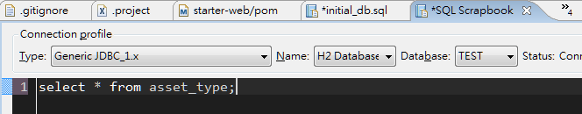
Create Data Link in Eclipse (3)
6
這樣做好資料庫連線了
開啟 SQL scrapbook 可以開啟 SQL Console (請自行試試)
Sql scrapbook 上面有三個選項，記得要設才可以用
7
8

Slide 27


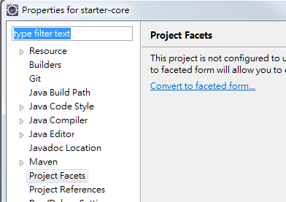
Add JPA Facet to Starter-Core (1)
1
切換去 JPA perspective
選取要做的 JPA 專案 (Starter-core)右鍵 → Properties
選取 Project Facets → Convert to facet form (按下去看下一頁）
2
中間省略
3

Slide 28
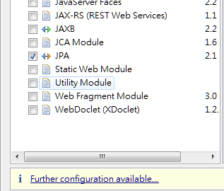
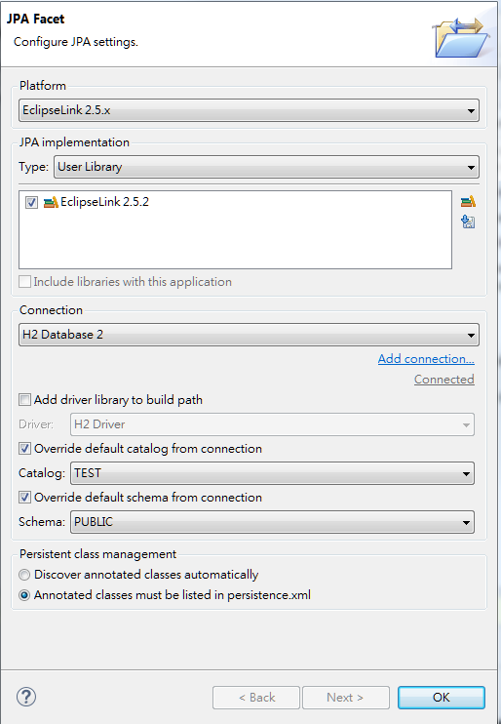
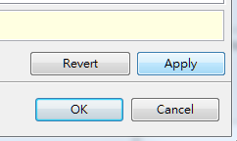
Add JPA Facet to Starter-Core (2)
4
5
勾選 JPA facet, 點選 Further configuration 進設定頁面
Platform 選 Eclipse 2.5.x User Library 要勾起來(Optional) Connection 選剛剛做的 H2 Database (Optional, For meta class generate) Catalog and Schema 記得要改 各選項造成的變化可以回去試試
OK 後 facet 設定頁面，Apply → OK. 單選 Ok 不會生效
6

Slide 29
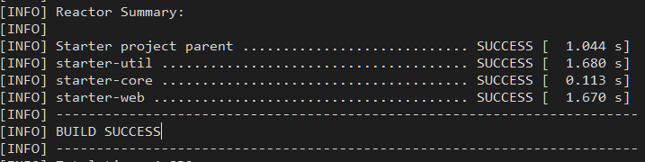
Add Dependency Management in starter-parent
這段照抄貼進去
Properties section 是為了控制整個 maven 系統中用到的變數
dependencyManagement section 是為了控制專案中各個子專案用到的 library 版本
Parent 專案用來當成管理子專案的專案
改完之後，記得跑一次 mvn install
<dependencyManagement>
<dependencies>
<dependency>
<groupId>com.rainSoft.sample</groupId>
<artifactId>starter-core</artifactId>
<version>0.0.1-SNAPSHOT</version>
</dependency>
<dependency>
<groupId>com.rainSoft</groupId>
<artifactId>starter-util</artifactId>
<version>0.0.1-SNAPSHOT</version>
</dependency>
<dependency>
<groupId>org.slf4j</groupId>
<artifactId>jcl-over-slf4j</artifactId>
<version>${slf4j.version}</version>
</dependency>
<dependency>
<groupId>org.springframework.data</groupId>
<artifactId>spring-data-oracle</artifactId>
<version>${spring.data.oracle.version}</version>
</dependency>
<dependency>
<groupId>org.eclipse.persistence</groupId>
<artifactId>eclipselink</artifactId>
<version>${eclipselink.version}</version>
</dependency>
<dependency>
<groupId>org.apache.commons</groupId>
<artifactId>commons-lang3</artifactId>
<version>${apache.commons.version}</version>
</dependency>
</dependencies>
</dependencyManagement>
<properties>
<project.build.sourceEncoding>UTF-8</project.build.sourceEncoding>
<project.reporting.outputEncoding>UTF-8</project.reporting.outputEncoding>
<java.source.version>1.7</java.source.version>
<java.target.version>1.7</java.target.version>
<slf4j.version>1.7.2</slf4j.version>
<logback.version>1.0.9</logback.version>
<spring.data.oracle.version>1.0.0</spring.data.oracle.version>
<eclipselink.version>2.6.0-M3</eclipselink.version>
<apache.commons.version>3.3.2</apache.commons.version>
</properties>

Slide 30
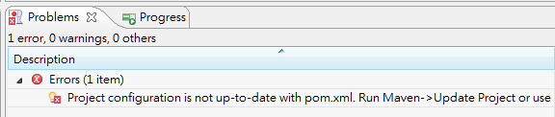
Add dependency to core module
這段照抄貼進去，平常是去 Mvnrepository 網站找 lib
<dependencies>
<dependency>
<groupId>org.fusesource.jansi</groupId>
<artifactId>jansi</artifactId>
<version>1.11</version>
</dependency>
<dependency>
<groupId>com.rainSoft</groupId>
<artifactId>Sample4FK_utility</artifactId>
</dependency>
<dependency>
<groupId>org.springframework.data</groupId>
<artifactId>spring-data-jpa</artifactId>
</dependency>
<dependency>
<groupId>org.springframework.data</groupId>
<artifactId>spring-data-oracle</artifactId>
</dependency>
<dependency>
<groupId>ch.qos.logback</groupId>
<artifactId>logback-classic</artifactId>
</dependency>
<dependency>
<groupId>org.springframework.boot</groupId>
<artifactId>spring-boot-starter-test</artifactId>
<scope>test</scope>
</dependency>
<dependency>
<groupId>com.h2database</groupId>
<artifactId>h2</artifactId>
</dependency>
<dependency>
<groupId>org.eclipse.persistence</groupId>
<artifactId>eclipselink</artifactId>
</dependency>
<dependency>
<groupId>org.apache.commons</groupId>
<artifactId>commons-lang3</artifactId>
</dependency>
</dependencies>
<build>
<plugins>
<plugin>
<groupId>org.apache.maven.plugins</groupId>
<artifactId>maven-compiler-plugin</artifactId>
<configuration>
<source>1.7</source>
<target>1.7</target>
</configuration>
</plugin>
</plugins>
</build>
ALT-F5

Slide 31


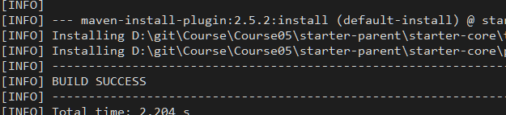
Fix Core Module Issue
1
ALT-F5
不要容忍專案中的 Error.. 一定要修好，一個 Error 常常不是他看起來的那個樣子
2
更動完 Maven 之後，需要 update. Alt-F5 催下去.
Update 完還有. Java compiler 設定不一致問題.
到 Properties → project facet 設定 Java 版本
到 properties → Java Build Path 設定 Java Library
Apply , OK 儲存設定後，記得 mvn install 看看有沒有問題
3
4

Slide 32


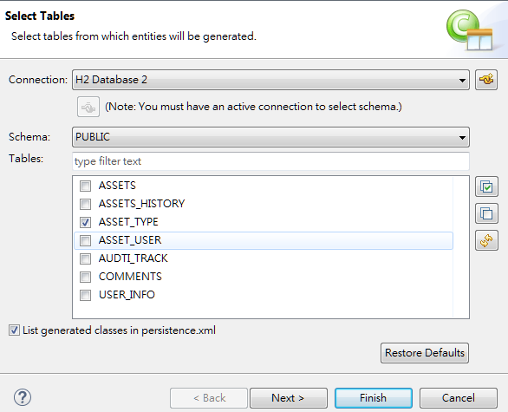
Add JPA Entity (1)
1
檢查 Properties → JPA → metamodel 開啟產生 metamodel 選項
在 Project 上面右鍵 JPA Tools → Generate Entities from Tables
剛剛我們做的是 Asset_type table。 (圖示上面有多的 table 請忽略) 打勾後按 Next
2
3

Slide 33
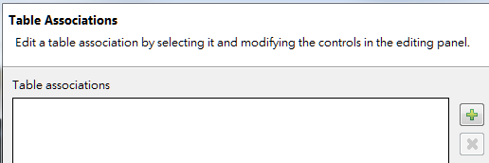
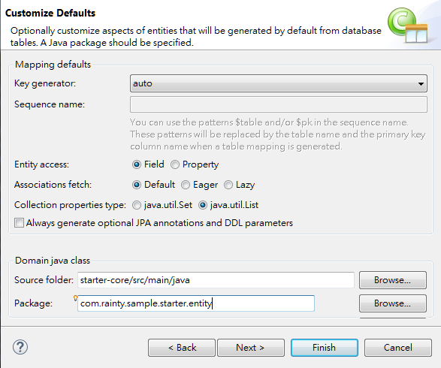
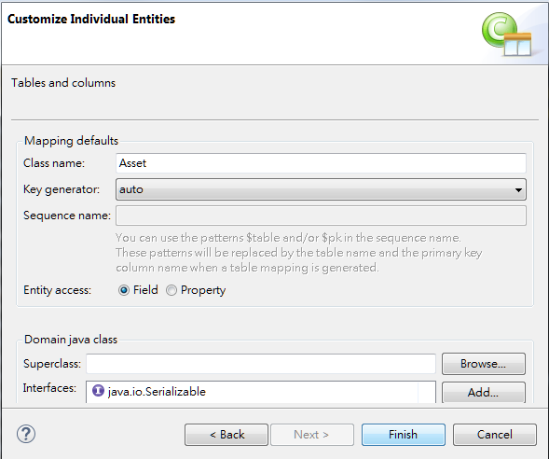

Add JPA Entity (2)
4
Table Associations. (產生 Many-to-One, One-To-Many, Many-To-Many 關係)
這是整個 JPA 產生的重點
Key Generator. 本例沒有，常常需要用 Sequence，和 Sequence name 來做序號
Entity Access:
Association fetch: (JPA 存取策略)
package
5
6
7
產生兩個 class

Slide 34
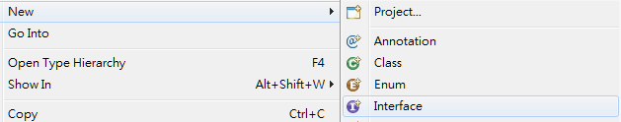
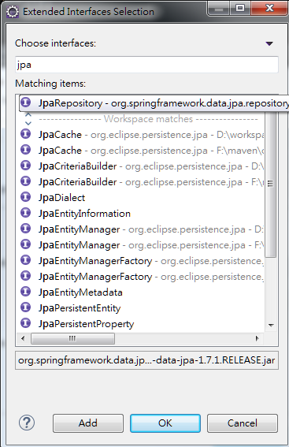
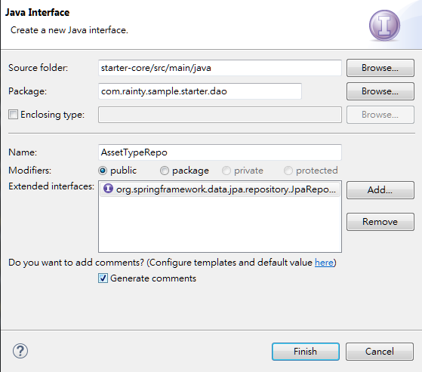
Add a JPA Repository
1
3
2
Package name → 右鍵 → New → Interface
輸入 Package name 輸入 Class name 點 Add 加進 extend Interface
找到 JpaRepository ，選取後 Add, OK

Slide 35



修改 Repository
1
在 interface 上面輸入 @Repository，然後按 Ctrl-1 (quick fix) Ctrl-1 需要選 fix 方法, 引入 Repository
在 JpaRepository<T,ID> 上面輸入 <AssetType,String>，同樣在 AssetType 上按 ctrl-1，引入 AssetType
T, ID 代表 Jpa entity type, 和 entity 的 key class.
紅色上面打 Ctrl-1
2

Slide 36


修改產生的 Entity Class
1
產生的 Entity Class 常常需要修改，以下是常見的問題
long → Long (long 是 primitive type)
Date → Timestamp (java.sql.date 只有到日期)

Slide 37



製作初始 H2 script
1
在 src/test/resources 按右鍵 → new → Other
選取 File
輸入 initial_db.sql
2
3

Slide 38

製作初始 H2 script
-- 開一個 asset_type 資料表
CREATE TABLE if not exists Asset_Type
(Asset_Type varchar(40) NOT NULL,
Type_Description varchar(2000),
update_user varchar(50),
update_dt timestamp,
PRIMARY KEY (Asset_Type));
-- 做一個 sequence
CREATE SEQUENCE if not exists UNI_SEQ;
-- Insert 三筆資料
INSERT INTO ASSET_TYPE(ASSET_TYPE,TYPE_DESCRIPTION,UPDATE_USER,UPDATE_DT)
VALUES ('PC','Personal computer','TEST',sysdate);
INSERT INTO ASSET_TYPE(ASSET_TYPE,TYPE_DESCRIPTION,UPDATE_USER,UPDATE_DT)
VALUES ('NoteBook','Laptop computer','TEST',sysdate);
INSERT INTO ASSET_TYPE(ASSET_TYPE,TYPE_DESCRIPTION,UPDATE_USER,UPDATE_DT)
VALUES ('Thin Client','Thin client with backend host','TEST',sysdate);

Slide 39
製作 Spring Database Config

Slide 40
製作 Spring Application Config

